Slide 1
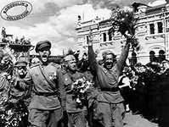
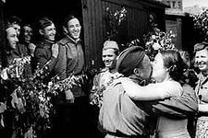
Подготовка к празднованию 70-летия Победы в городском округе Реутов
2014 – 2015 годы

Slide 2
ОРГАНИЗАЦИОННЫЕ МЕРОПРИЯТИЯ

Slide 3
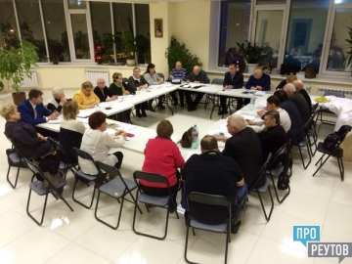
Вопросы подготовки к 9 мая были обсуждены на заседании Общественной палаты.

Slide 4
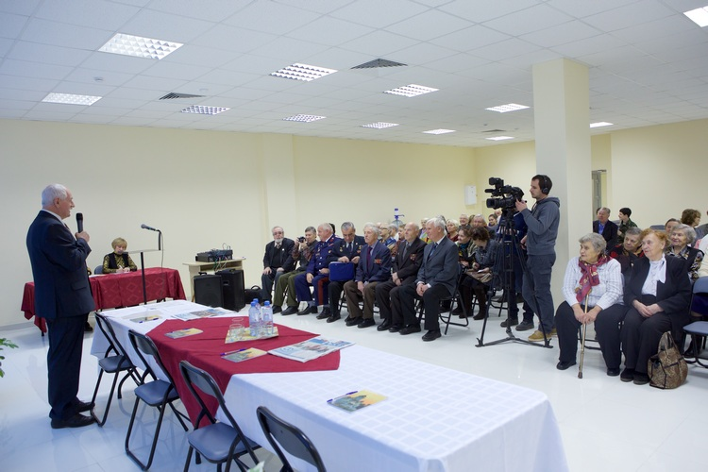
26 ноября состоялось итоговое заседание городского Совета ветеранов. Были подведены итоги работы в 2014 году и определены задачи по подготовке к 70-летию Победы.

Slide 5
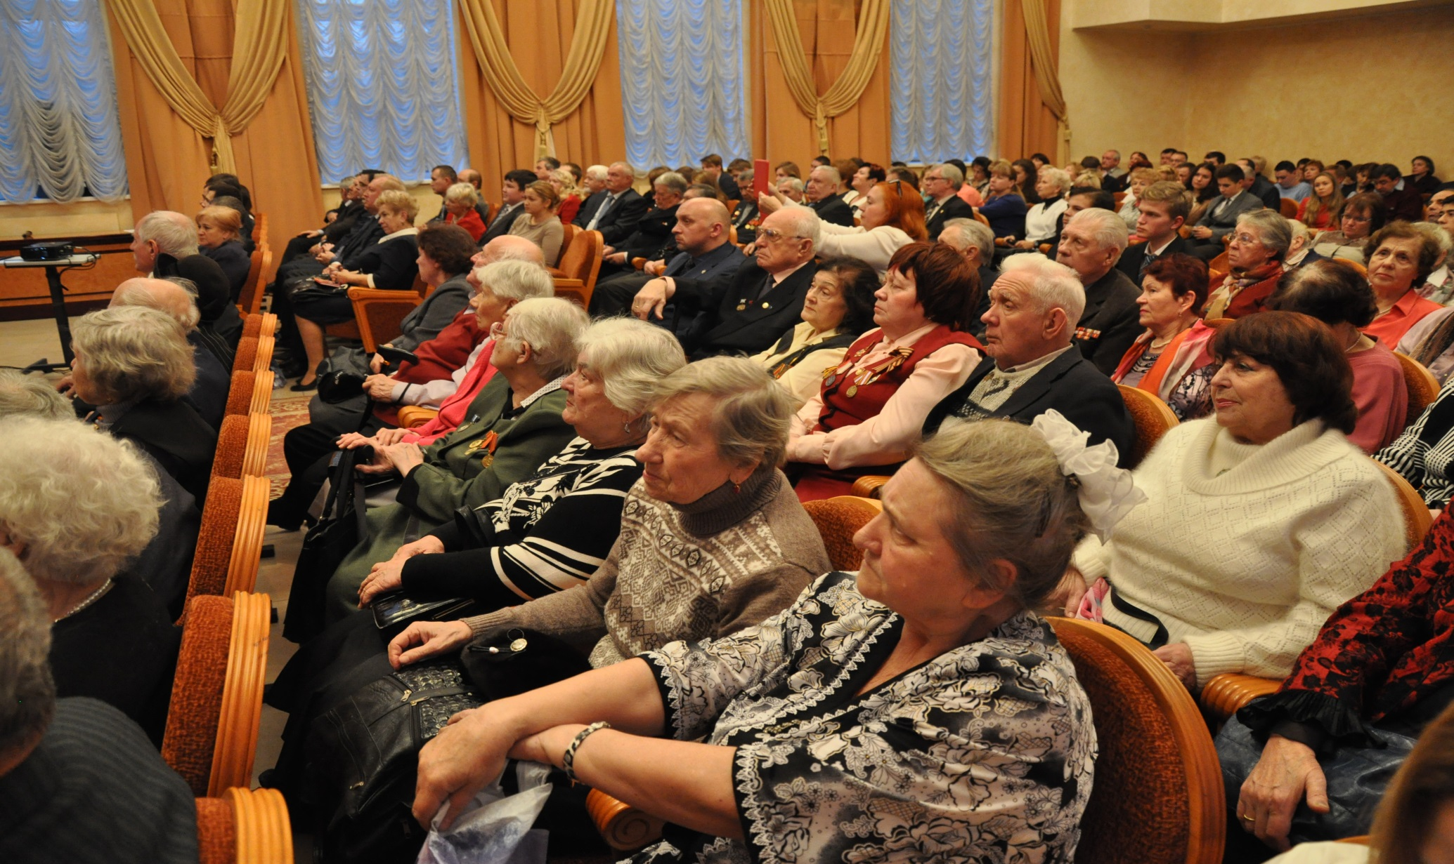
5 декабря в Реутово был дан старт городского социального проекта « Я помню и горжусь».

Slide 6
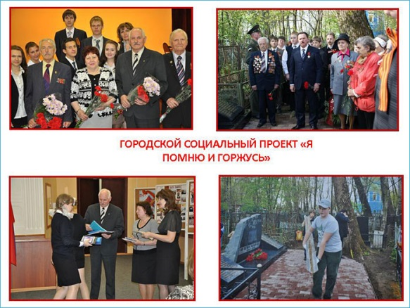
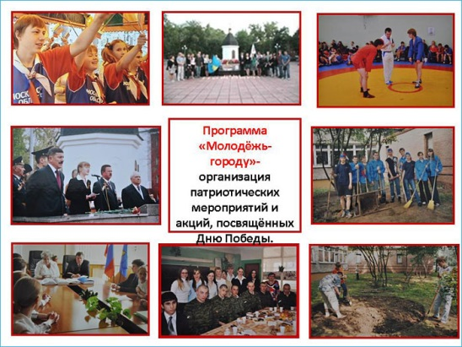
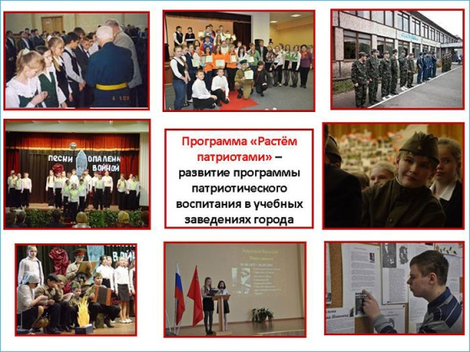
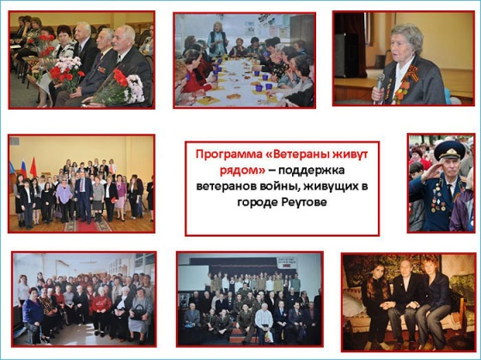
Городской социальный проект « Я помню и горжусь» включает в себя 9 программ, которые будут реализовываться к 9 мая.

Slide 7
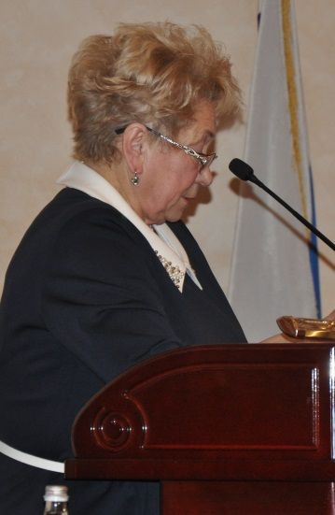
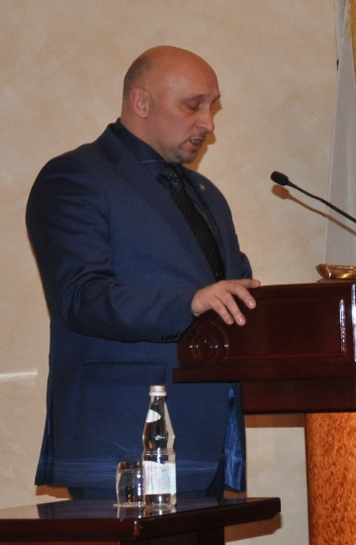
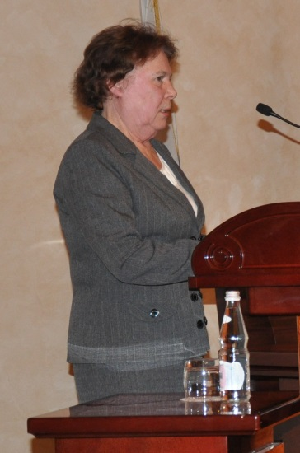
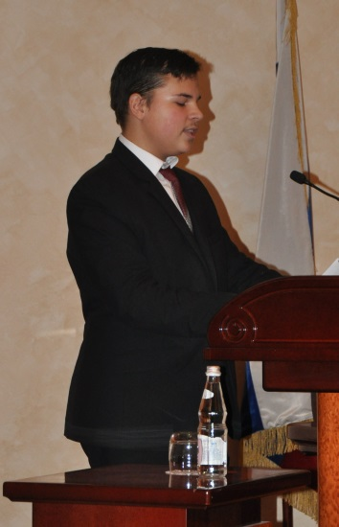
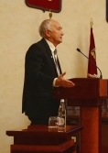
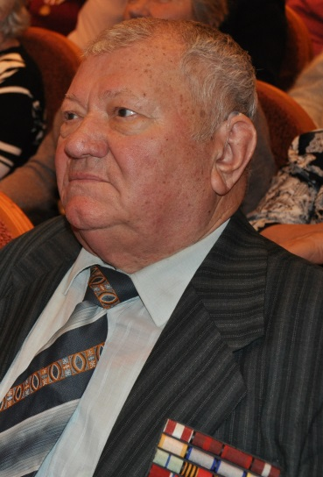
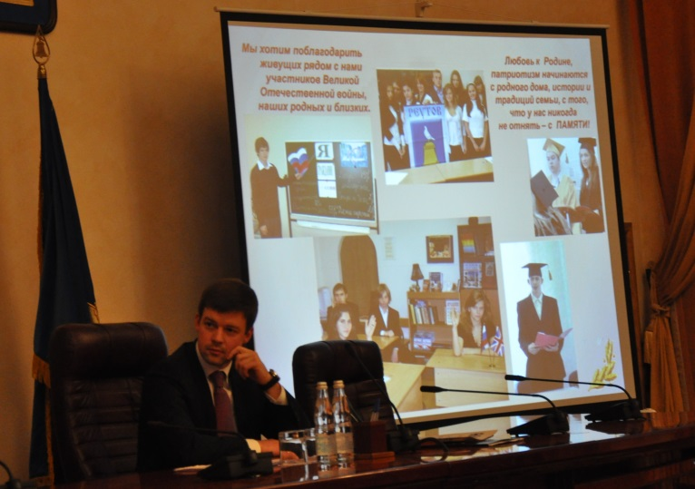
На конференции выступили представители городской общественности, был предложен ряд инициатив по подготовке к юбилею Победы.

Slide 8
15 января прошло заседание организационного комитета празднования Дня Победы, на котором был утверждён план мероприятий, определены ответственные и сроки реализации.

Slide 9
2 февраля на заседании оргкомитета праздника были обсуждены вопросы реализации городских программ. На заседании присутствовали руководители учебных заведений города.

Slide 10
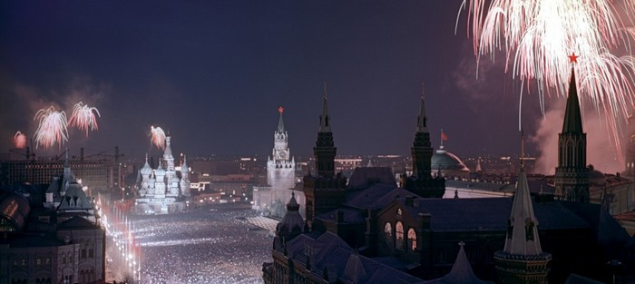
25 февраля в Российской Федерации начал работать официальный сайт с мобильными приложениями, посвящённый 70 – летию Победы.

Slide 11
ОБЛАСТНЫЕ МЕРОПРИЯТИЯ

Slide 12
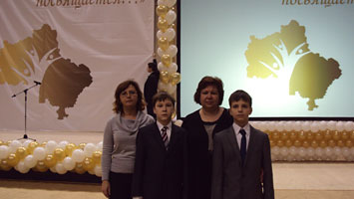
6 ноября в Одинцово были подведены итоги областного проекта «Родному Подмосковью посвящается». Ученики школы № 6 заняли 3 место с работой о памятниках и мемориальных досках Реутова и 3 место с работой по созданию сайта «Знаменитые люди Реутова». Руководители: Джурабаева Г.А. и Болотских Е.В.

Slide 13
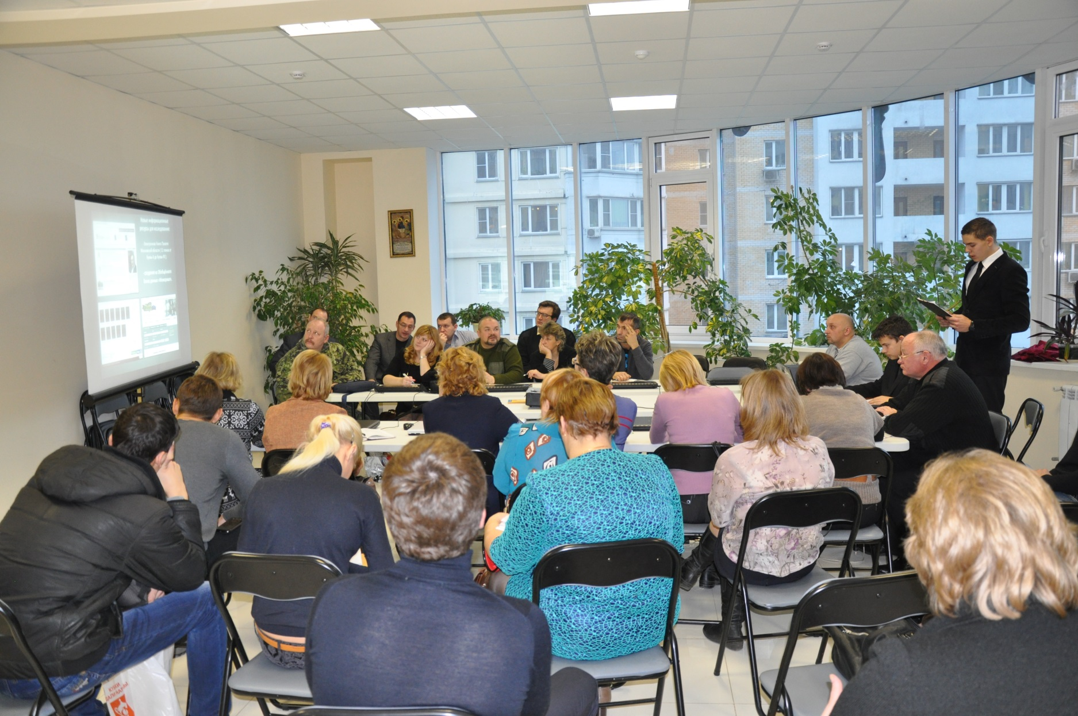
25 ноября в помещении фонда социальной поддержки населения прошло совещание руководителей патриотических объединений Московской области, на котором представители Реутова поделились опытом работы.

Slide 14
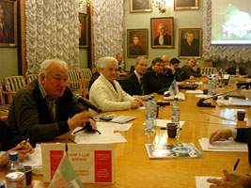
4 декабря делегация школы № 6 приняла участие в форуме « Всегда Великая Победа» в городе Москве в рамках проекта « Мир ради жизни».

Slide 15
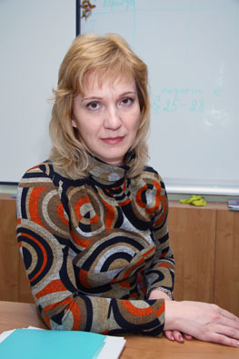
Шевцова Галина Петровна – учитель истории школы №7, была удостоена премии «Наше Подмосковье» за разработку военно-исторической викторины «Ты припомни, Россия…».

Slide 16
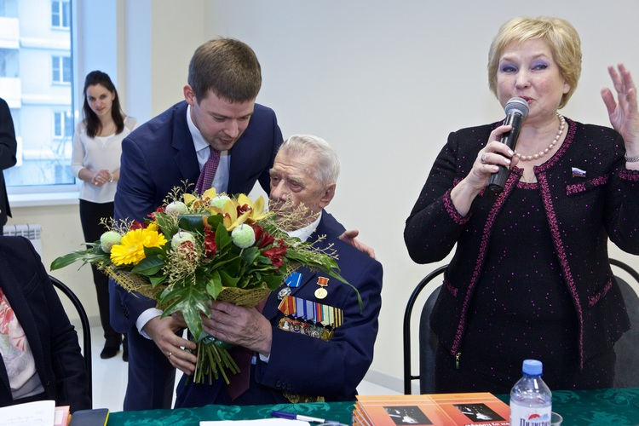
24 декабря в Реутове состоялось итоговое совещание председателей Советов ветеранов городов и районов Московской области. Прошла презентация книги «Родом из Победы» Виктора Азарова.

Slide 17
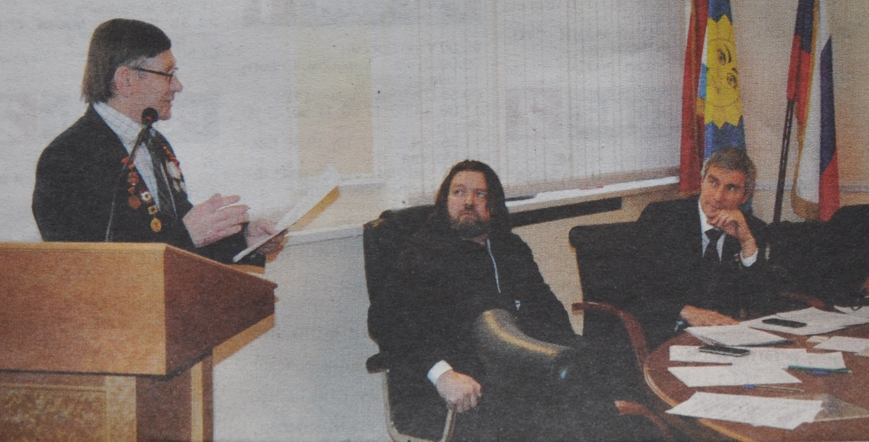
21 января в городе Истре состоялось заседание областной Общественной палаты, на котором выступили представители нашего города – Собко В.С. И Грачёв Г. Речь шла о народном ополчении и работе с молодёжью. Подготовлено обращение Реутовской Общественной палаты к Губернатору Московской области об увековечивании памяти ополченцев.

Slide 18
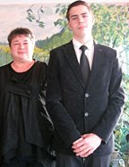
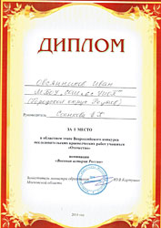
Ученик 10 класса школы № 6 Овсянников Иван занял 1 место в областном этапе Всероссийского конкурса исследовательских краеведческих работ «Отечество». С работой об истории воинского захоронения в Никольском. Руководитель проекта –Соенкова Е.К.

Slide 19
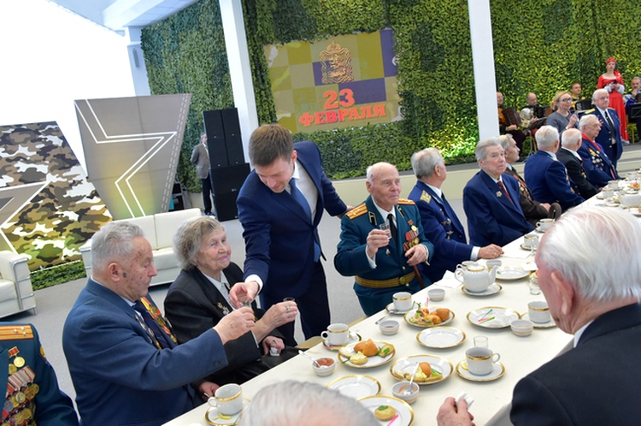
19 февраля Губернатор Московской области Андрей Воробьёв провёл встречу с ветеранами войны. Вместе с делегацией ветеранов Реутова во встрече принял участие Глава Реутова Сергей Юров.

Slide 20
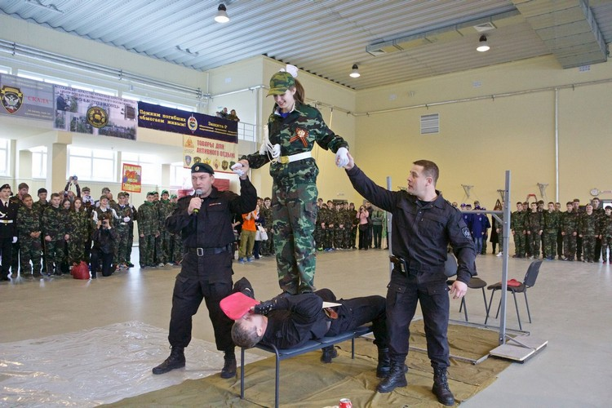
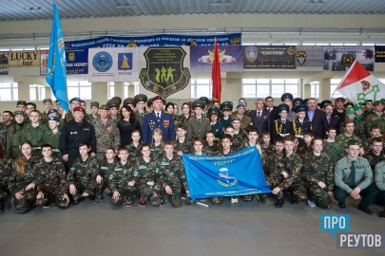
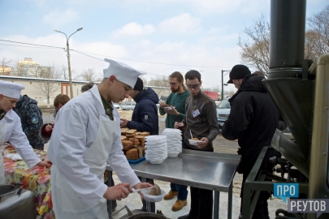
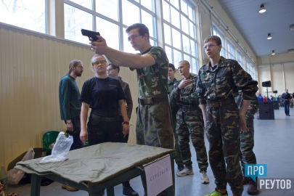
21 февраля в городе Реутове прошёл «Кубок Памяти павших бойцов спецназа и специальных подразделений» и очередной этап областной игры «Наследники Победы».

Slide 21
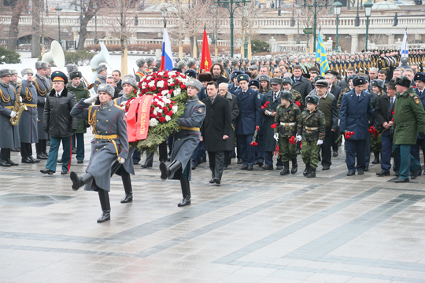
23 февраля Глава Реутова Сергей Юров в составе делегации Московской области возложил цветы к Могиле Неизвестного солдата.

Slide 22
ГОРОДСКИЕ МЕРОПРИЯТИЯ

Slide 23
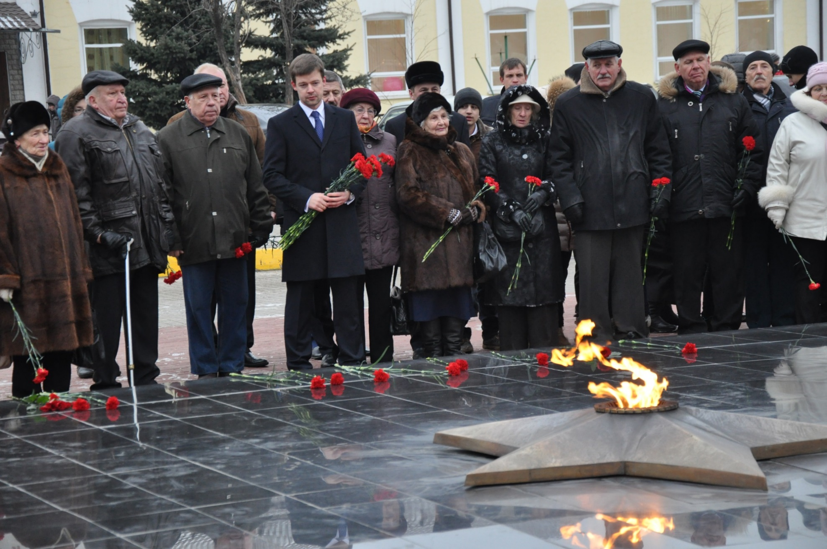
4 декабря состоялось возложение цветов к Вечному огню на городском Мемориале.

Slide 24
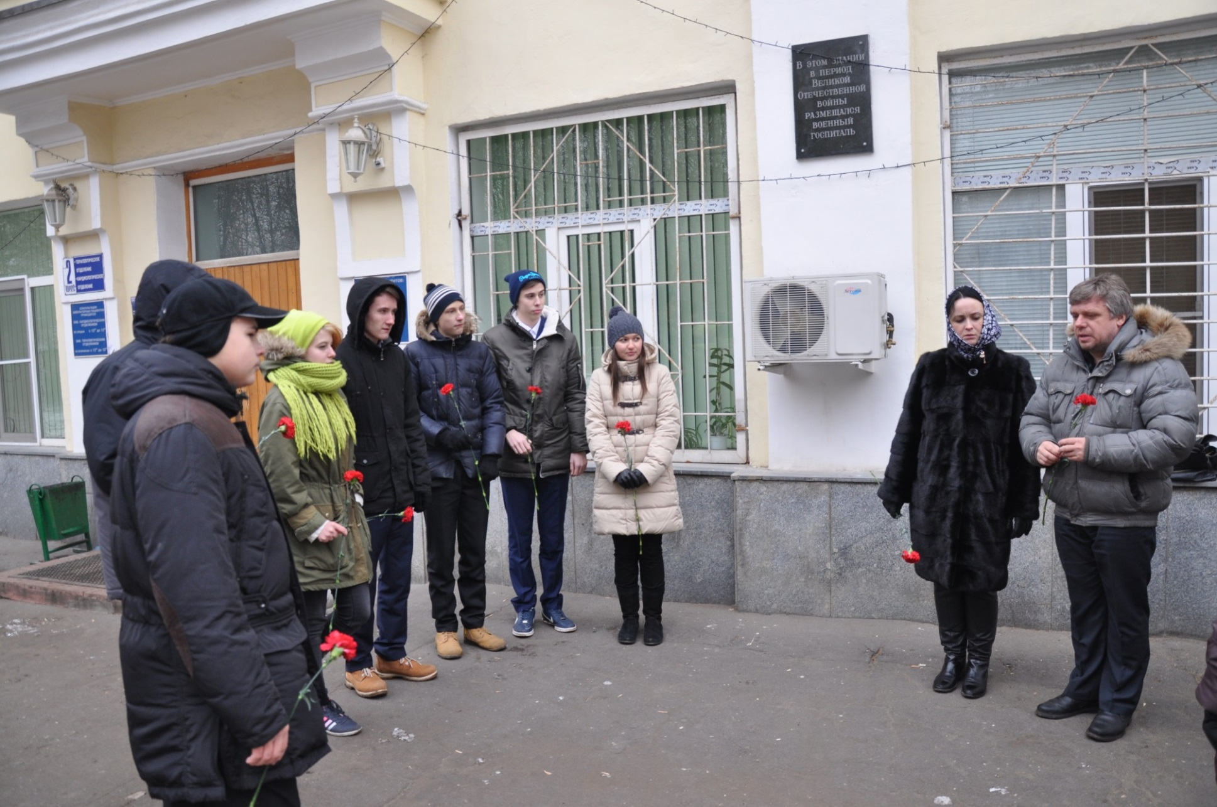
4 декабря в рамках патриотической акции «Память и благодарность» прошло возложение цветов к памятникам и мемориальным доскам города, связанным с событиями Великой Отечественной войны.

Slide 25
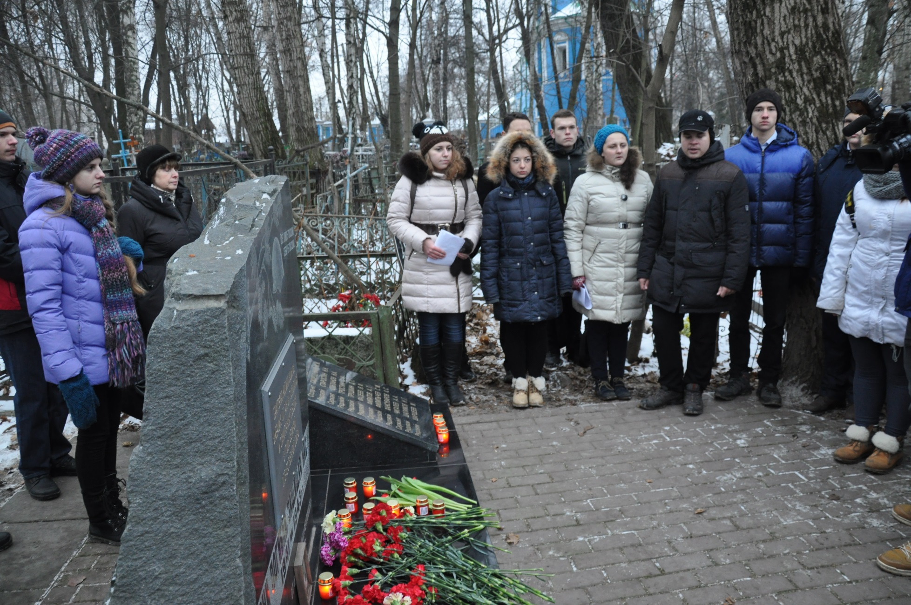
4 декабря в Никольском около могилы воинов, умерших в госпиталях в годы войны, прошёл митинг учеников школ Реутова и представителей общественности.

Slide 26
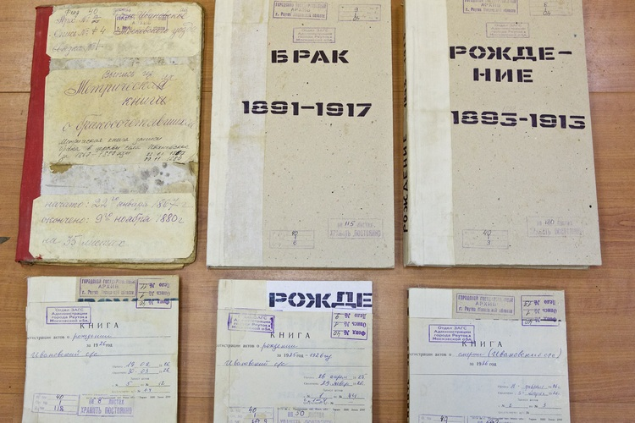
.
Своё 35-летие отметил городской архив. Самому старому документу в нём – 148 лет. Здесь хранятся и документы периода Великой Отечественной войны.

Slide 27
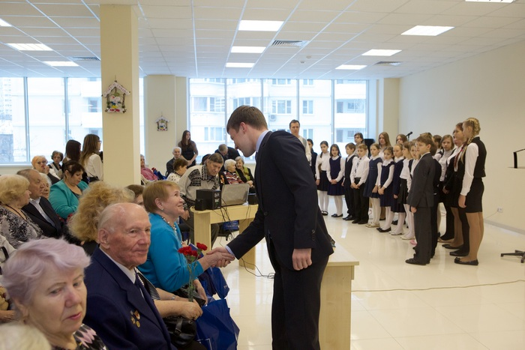
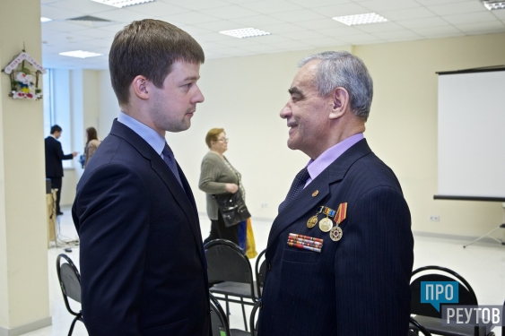
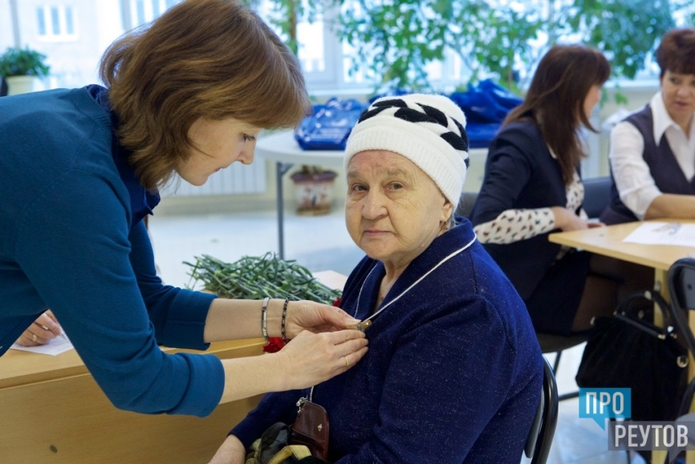
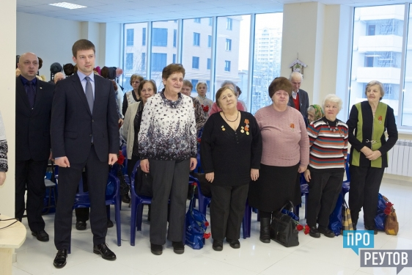
5 февраля в помещении фонда социальной поддержки населения состоялось вручение медалей «70 лет Победы» ветеранам города Реутова.

Slide 28
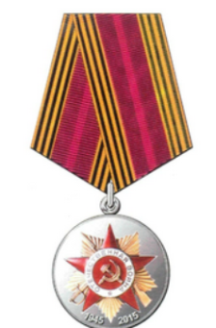
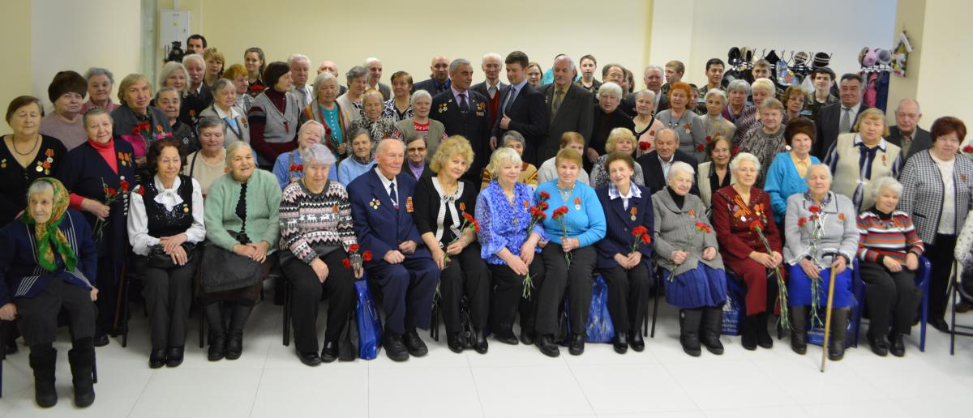
Ветераны Реутова в день вручения медалей «70 лет победы».

Slide 29
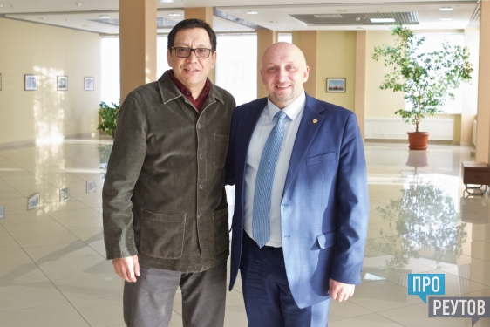
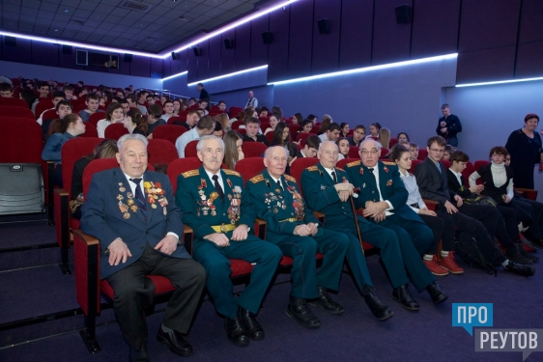
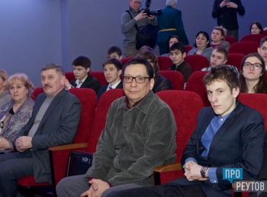
По инициативе общественной палаты города Реутова в молодёжном культурно – досуговом центре был организован премьерный показ фильма Егора Кончаловского « Возвращение в А».

Slide 30
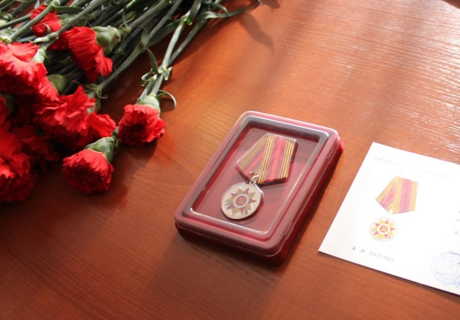
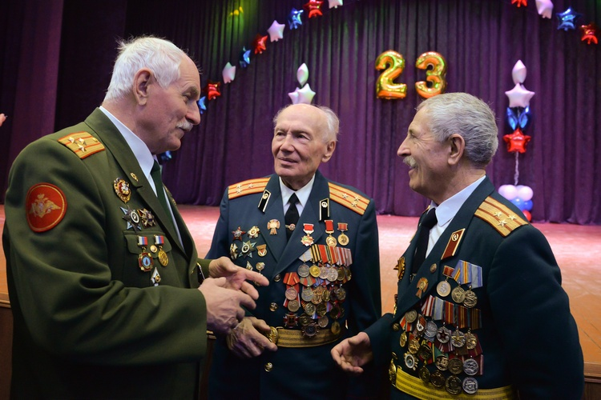
213 медалей «70 лет Победы» были вручены ветеранам города Реутова на торжественном мероприятии, посвящённом Дню защитника Отечества , в МКДЦ.

Slide 31
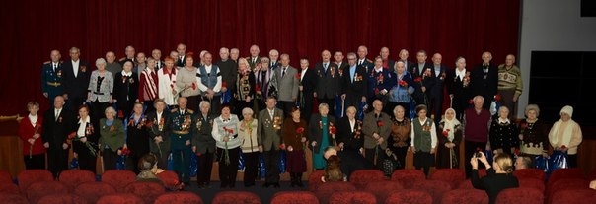
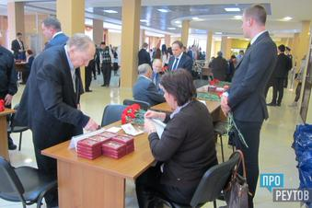
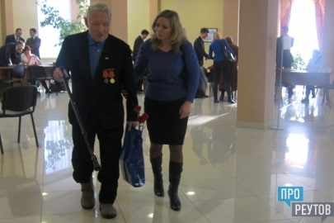
Участники торжественного мероприятия, посвящённого Дню защитника Отечества.

Slide 32
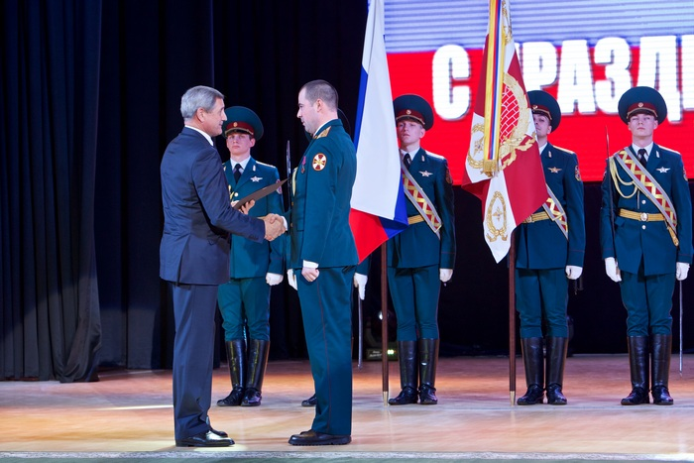
Делегация из Реутова приняла участие в торжественном собрании, посвящённом 23 февраля в дивизии имени Дзержинского. Военнослужащим дивизии были вручены благодарственные письма от Главы Реутова Сергея Юрова.

Slide 33
ПРОГРАММА «ВЕТЕРАН ЖИВЁТ РЯДОМ»

Slide 34
28 декабря Глава города Сергей Геннадиевич Юров поздравил с 95-летием ветерана Великой Отечественной войны Елизарова Игната Матвеевича.

Slide 35
Сотрудники городской Администрации, члены городского Совета ветеранов изучают условия жизни и потребности ветеранов. Составлена информационная карта для обобщения данных по каждому ветерану..

Slide 36
Сотрудники городской Администрации, члены городского Совета ветеранов изучают условия жизни и потребности ветеранов. Составлена информационная карта для обобщения данных по каждому ветерану..

Slide 37
Мероприятия патриотической направленности проходят в центре социальной поддержки населения «Клён».

Slide 38
Большую работу по подготовке к празднику Победы ведёт фонд социальной поддержки населения.

Slide 39
В феврале началась установка новых газовых плит в квартирах участников войны. Бесплатно будет установлено около 60 плит.

Slide 40
В городском округе Реутов проходит диспансеризация ветеранов войны.

Slide 41
Проведена работа по разработке плана оформления города к 70 – летию Победы.

Slide 42
ПРОГРАММА «БЕССМЕРТНЫЙ ПОЛК»

Slide 43
Информационная карта жителя Реутова-участника Великой Отечественной войны.
Фамилия, Имя, Отчество | Садыков Фазулакан Ганнулович
Год рождения | 17 Июня 1920
Место рождения | Село Красногорка Горьковской области
Когда и кем призван в армию | 1942 год. Направлен в мотоциклетное училище на ускоренные курсы, затем- в танковое училище в город Сергач, затем в пехотное училище в город Чебоксары.
Звание
Подразделение, в котором служил | Сталинградский фронт, 2-ой Донской фронт
Боевой путь | От Сталинграда до Праги. Был контужен, оглох.Служил посыльным при штабе
Награды | 5 орденов, медаль За отвагу и другие медали
Место последней работы | В 1944 году вернулся в деревню, в 50-е годы приехал в Реутов.Вёл большую работу в Совете ветеранов.
Время смерти и место захоронения
Адрес и телефон родственников
Время заполнения информационной карты | Декабрь 20014 года
Исполнитель | Львова Идалия Павловна, Горком КПРФ
Была разработана информационная карта жителя Реутова-участника войны. К её заполнению приступили представители общественных организаций города.

Slide 44
Создана электронная база фотографий реутовцев, погибших в годы Великой отечественной войны, имена которых увековечены на плитах городского Мемориала. Собрано 58 фотографий.

Slide 45
Создаётся электронная база фотографий реутовцев – участников Великой Отечественной войны. Собрано 222 фотографии.

Slide 46
Создаётся электронная база фронтовых фотографий реутовцев – участников Великой Отечественной войны. Собрано 118 фотографий.

Slide 47
На городском сайте размещена Электронная Книга Памяти реутовцев, погибших в годы Великой Отечественной войны.

Slide 48
Общественная палата города Реутова подготовила обращение к жителям города об участии в акции
« Бессмертный полк». Оно размещено в средствах массовой информации и на сайте палаты.

Slide 49
ПРОГРАММА «ОТГОЛОСКИ ВОЙНЫ»

Slide 50
Много лет наш город шефствует над воинским захоронением на Николо – Архангельском кладбище. Здесь похоронены воины, умершие в госпиталях и санитарных поездах в годы войны.

Slide 51
В 2014-2015 годах ученик школы № 6 Овсяников Иван провёл работу по поиску новых имён погибших воинов. Администрацией города было принято решение о реконструкции воинского захоронения к празднику Победы.

Slide 52
ПРОГРАММА «ЭХО ВОЙНЫ»

Slide 53
5 февраля начала работать страница «70 лет Победы» на официальном сайте городского округа Реутов.

Slide 54
Появился электронный адрес городского социального проекта « Я помню и горжусь», на который жители города могут направлять свою информацию..

Slide 55
На сайтах школ города оформлены страницы о подготовке к 70 – летию Победы, на которых отражается ход подготовки к празднику, представляются собранные материалы.

Slide 56
ПРОГРАММА «ЖИВИ И ПОМНИ»

Slide 57
Ход подготовки к празднику Победы освещается в городских средствах массовой информации.

Slide 58
О подготовке к юбилею Победы рассказывает реутовское телевидение.

Slide 59
ПРОГРАММА
« МУЗЕЙ ПОД ОТКРЫТЫМ НЕБОМ»

Slide 60
10 лет назад в Реутово появилась Аллея Героев . В настоящее время прорабатываются вопросы открытия к 9 мая новых памятных сооружений.

Slide 61
ПРОГРАММА
«И ПОМНИТ МИР СПАСЁННЫЙ…»

Slide 62
22 января Глава города Юров С.Г. посетил музейно - выставочный центр, познакомился с экспозицией музея. Были приняты решения по модернизации музея, в том числе, обновлении зала военной истории.

Slide 63
Зал городского музея «Летопись военной истории».

Slide 64
В историко – краеведческом музее проходят экскурсии по военной тематике для учеников школ города .

Slide 65
В музейно – выставочном центре ведётся работа по обновлению сведений в Книге Памяти города Реутова и подготовке её к изданию.

Slide 66
ПРОГРАММА
«РАСТЁМ ПАТРИОТАМИ»

Slide 67
В городе Реутове создан и работает военно-патриотический центр «Рекрут».
Руководитель – Герман Грачёв. Центр «Рекрут» стал организатором многих городских и областных мероприятий патриотической направленности.

Slide 68
Во всех школах города накануне годовщины Московской битвы прошли уроки Памяти, Устные журналы, литературно-музыкальные композиции.

Slide 69
В школах города прошли мероприятия, посвящённые годовщине Сталинградской битвы.

Slide 70
В школах горда прошли мероприятия, посвящённые снятию блокады Ленинграда.

Slide 71
В учебных заведениях города отметили День защитника Отечества.

Slide 72
1 декабря в школе № 6 была организована встреча с узницами фашистских концлагерей, на которую были приглашены ветераны.

Slide 73
В городском музее с участием ветеранов Великой Отечественной войны прошёл приём учеников школы № 7 в организацию «Юные жуковцы». На фото – ветеран войны Остапенко М.Ф. с учениками школы.

Slide 74
В лицее под руководством Емельяновой Н.А. оформлен стенд «Люди, события, факты», рассказывающий об основных этапах развития нашего государства, исторических деятелях.

Slide 75
В школе № 6 открылся школьный военный кинотеатр, где каждую пятницу все желающие могут посмотреть документальные и художественные фильмы о войне.

Slide 76
21 января в рамках городского этапа областного фестиваля детского и юношеского творчества прошёл конкурс театральных коллективов. Были представлены постановки и о Великой Отечественной войне.

Slide 77
22 октября в рамках городского этапа областного фестиваля детского и юношеского художественного и технического творчества прошёл вокальный конкурс., на котором были исполнены и песни о войне.

Slide 78
13 ноября в рамках городского этапа областного фестиваля детского и юношеского художественного и технического творчества прошёл конкурс литературно – музыкальных композиций.

Slide 79
Дети города Реутова участвуют в школьных выставках и конкурсах рисунков о войне На фото – рисунки учеников школ № 5, 7 и №3.

Slide 80
В школе № 3 оформляются информационные листки к памятным датам истории Великой Отечественной войны.

Slide 81
К работе по подготовке к празднику Победы привлекаются и родители учеников школ города. На сайте школы № 6 можно прочитать стихи Поповой Нины Викторовны.

Slide 82
На сайте школы № 10 оформлен баннер с указанием времени, которое осталось до дня Победы. Инициативу поддержали и другие школы города.

Slide 83
На сайте школы № 6 размещена электронная база публикаций о реутовцах – участниках Великой Отечественной войны.

Slide 84
Накануне Дня Защитника Отечества в школе № 7 прошёл традиционный смотр строя и песни
«Салют , Победа!».

Slide 85
ПРОГРАММА «МОЛОДЁЖЬ – ГОРОДУ»

Slide 86
В нашем городе работает городской молодёжный парламент, который тоже готовится к юбилею Победы.

Slide 87
МЕРОПРИЯТИЯ К ЮБИЛЕЮ ПОБЕДЫ В УЧРЕЖДЕНИЯХ КУЛЬТУРЫ

Slide 88
В молодёжном культурно – досуговом центре организован показ художественных фильмов , рекомендованных к просмотру в школах. В том числе – фильмов о войне.

Slide 89
5 февраля в библиотеке № 4 на улице Некрасова прошло мероприятие, посвящённое 71 годовщине прорыва блокады Ленинграда с участием ветеранов Реутова и учеников школы № 2..

Slide 90
В МУК «Музейно-выставочный центр» города Реутова прошла выставка детского рисунка «Помним! Гордимся!». 26 февраля состоялось её открытие.

Slide 91
СПОРТИВНЫЕ МЕРОПРИЯТИЯ К ЮБИЛЕЮ ПОБЕДЫ

Slide 92
8 ноября прошла городская военно-спортивная игра «Прорыв – 2014» на кубок Главы городского округа Реутов Юрова С.Г. Победителями стали ученики школы № 4.

Slide 93
24 января состоялся дворовый турнир по хоккею, посвящённый юбилею великой Победы.

Slide 94
Накануне Дня защитника Отечества в городе прошла ежегодная спартакиада призывной и допризывной молодёжи памяти воина – интернационалиста Андрея Лысенко.. Первое место заняли ученики школы № 5.

Slide 95
Команда школы №4 заняла первое место в зональных соревнованиях «Весёлые старты» среди учеников 2004-2005 года рождения..

Slide 96
ПОЕЗДКИ ПО МЕСТАМ БОЕВОЙ СЛАВЫ

Slide 97
Группа педагогов и учеников школы № 6 приняла участие в военно-патриотической акции « В памяти народной» в рамках проекта « Мир ради жизни».. Ребята и взрослые побывали в Белоруссии.

Slide 98
Ученики школы № 1 под руководством учителя Кравченко Т.М. побывали в городе Плавске Тульской области на месте гибели лётчика Алексея Логачёва – выпускника школы предвоенных лет.

Slide 99
Ученики школы № 1 побывали в Центральном музее Военно – воздушных сил в Монино, узнали о действиях военной авиации в годы войны.

Slide 100
Ученики школы № 6 побывали в городе – герое Туле, посетили музеи и памятники, связанные с историей Великой Отечественной войны.

Slide 101
Ученики школы № 6 побывали на экскурсии в музее ракетных войск стратегического назначения..

Slide 102
Ученики школы № 6 побывали на экскурсии в музее на Поклонной горе.

Slide 103
ИССЛЕДОВАТЕЛЬСКАЯ И ПОИСКОВАЯ РАБОТА

Slide 104
30 ноября прошёл городской этап конкурса краеведческих исследовательских работ учащихся «Отечество». Ученики школ города представили работы в различных секциях, в том числе и в секции «Военная история».

Slide 105
Ученики школы №2 под руководством Собко В.С. и Левченковой Т.Г. провели большую исследовательскую работу по изучению истории второй дивизии народного ополчения.

Slide 106
Ученики школы № 6 под руководством Джурабаевой Г.А. подготовили исследовательскую работу о памятных местах Реутова. В работе представлен материал и о событиях войны.

Slide 107
Ученики и педагоги школы № 1 оформили электронную Книгу Памяти о своих учениках, которые погибли в годы Великой Отечественной войны..

Slide 108
Ученики школы № 5 под руководством Зуйловой Н.М. составляют Книгу Памяти о своих близких – участниках Великой Отечественной войны.

Slide 109
В гимназии продолжается работа по созданию Книги Памяти «Семейные хроники Победы».

Slide 110
По инициативе краеведа Собко В.С. и поисковой группы школы № 2 в городском музее ведётся работа по уточнению списка реутовских ополченцев.

Slide 111
По инициативе краеведов Собко В.С. и Соенковой Е.К. в музее ведётся работа по уточнению списков реутовцев, пропавших без вести в годы войны , имена которых не занесены на плиты Мемориала.

Slide 112
Харитонов Павел Васильевич
Кужма
Антон
Дементьевич
Быкасов
Иван
Петрович
Липаткин Тимофей Наумович
Самохвалов
Пётр
Егорович
.
.
Куранов
Андрей Трофимович
В ходе поисковой работы найдены новые фотографии реутовцев, погибших в годы Великой Отечественной войны.

Slide 113
Представителями городской общественности , учениками и педагогами школ города подготовлен ряд компьютерных презентаций к юбилею Победы, которые широко используются в работе.

